Slide 1




문서번호 | KWP_PO_D07
[AI기반 대청댐 수계 수질 예측 서비스 ]
ERD
2022년 8월 22일

Slide 2
[ 승 인 내 역 ]
구분 | 소속/직책 | 성명 | 일자 | 서명
작성자 | 위세아이텍 | 김영훈 | 2022.08
검토자 | 위세아이텍 | 소정현 | 2022.08
승인자 | 위세아이텍 | 정병석 | 2022.08
[ 개 정 이 력 ]
No | 버전 | 개정일 | 변경사유 | 작성자 | 승인자
1 | 1.0
2
3
4
5
6
7

Slide 3
Ⅰ
수질 예측
Ⅱ
포털

Slide 4

Ⅰ
수질 예측
1. 논리 ERD
2. 물리 ERO

Slide 5
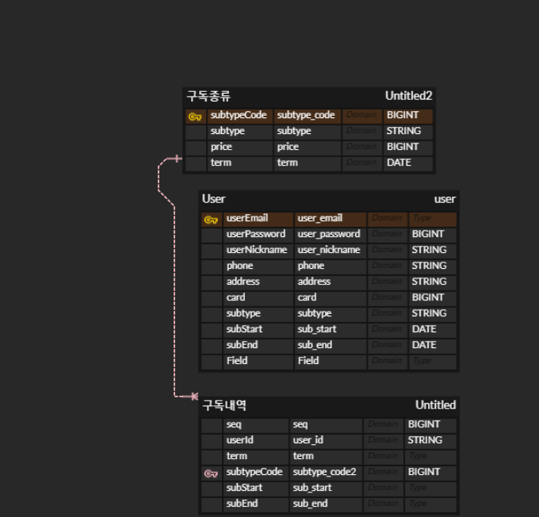
1. 논리 ERD
1. 수질예측
Ⅰ.

Slide 6
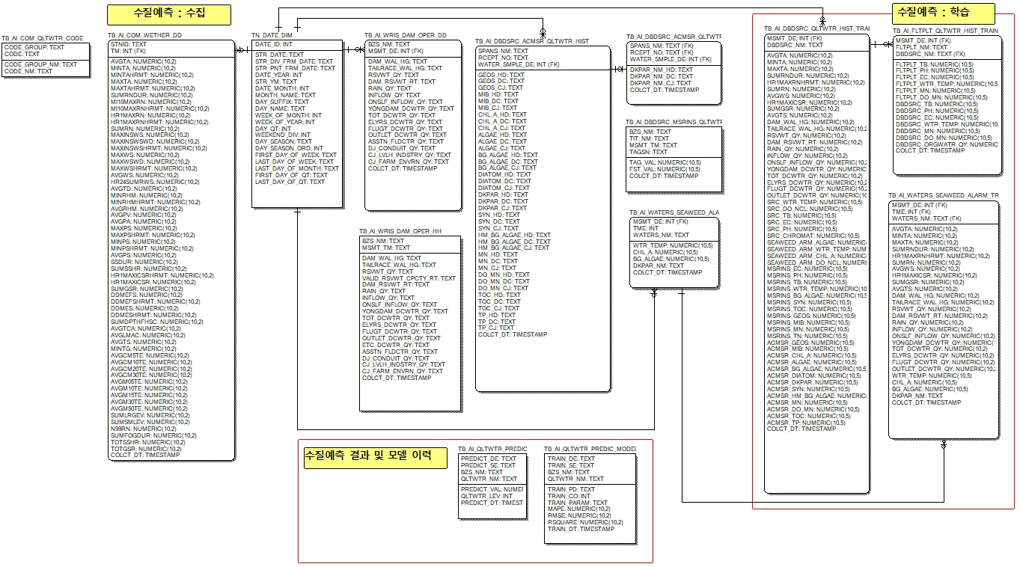
2. 물리 ERD
Ⅰ. 수질 예측 서비스 개요

Slide 7
Ⅱ
포탈
사용자 포탈
논리 ERD
물리 ERD

Slide 8
1. 논리 ERD
포탈
Ⅰ. 사용자포탈

Slide 9
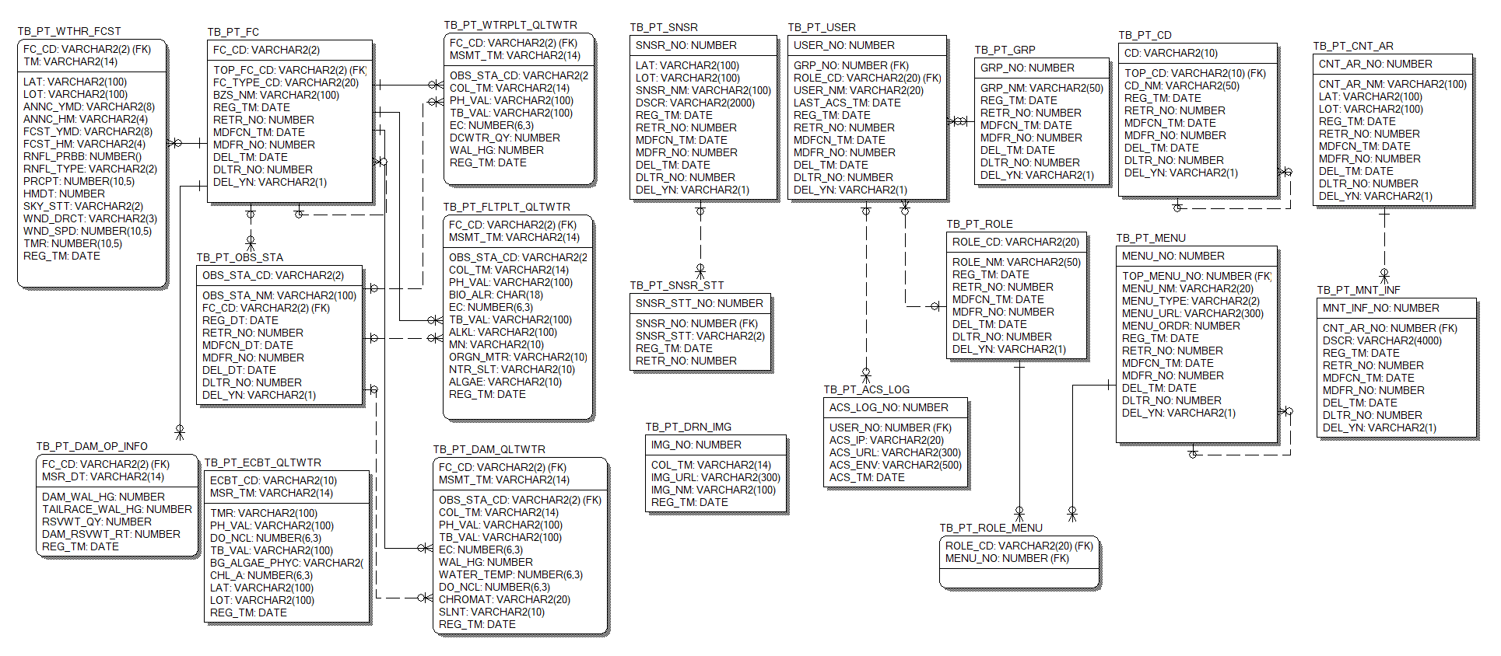
2. 물리 ERD
포탈
Ⅰ. 사용자포탈

